Slide 1
Муниципальное автономное дошкольное образовательное учреждение
муниципального образования «город Бугуруслан
«Детский сад комбинированного вида № 21»
Презентация
к образовательной деятельности детей
Тема: «В гости к сказке Гуси- Лебеди»
образовательная область:
«Речевое»
возрастная группа: старшая (5-6 года)
Разработала: Сачкова О.В.
воспитатель высшей
квалификационной категории
Бугуруслан - 2022

Slide 3
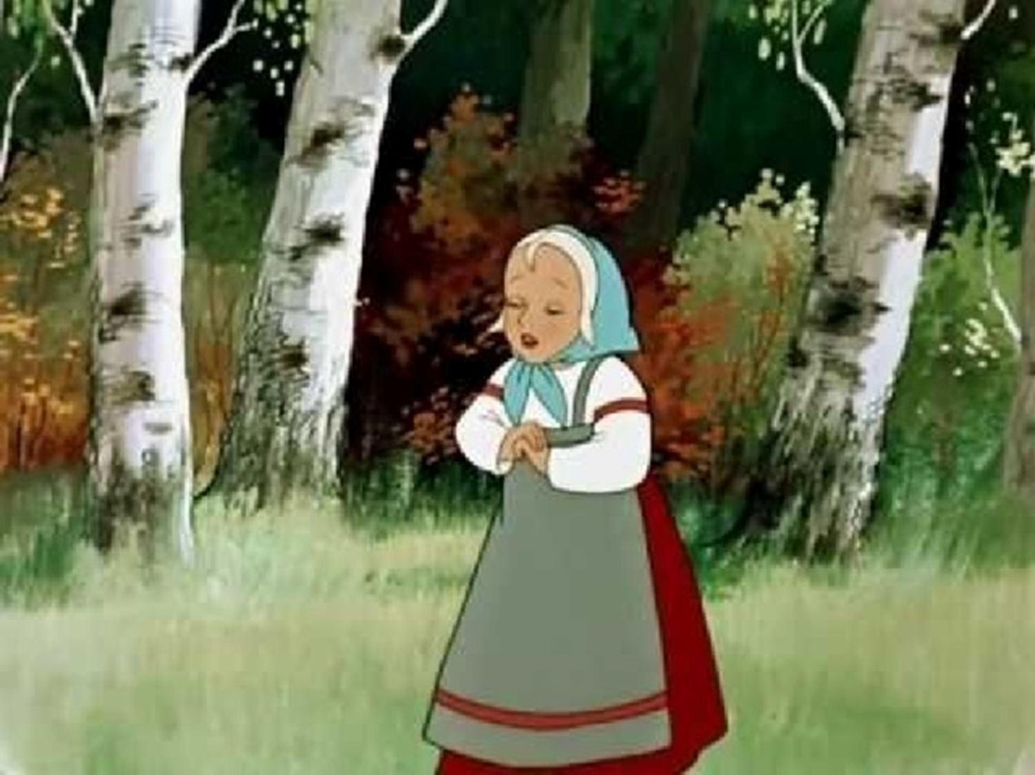

Slide 4
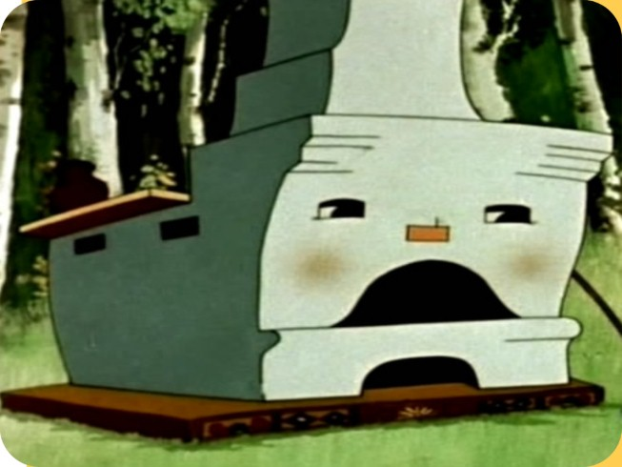

Slide 5
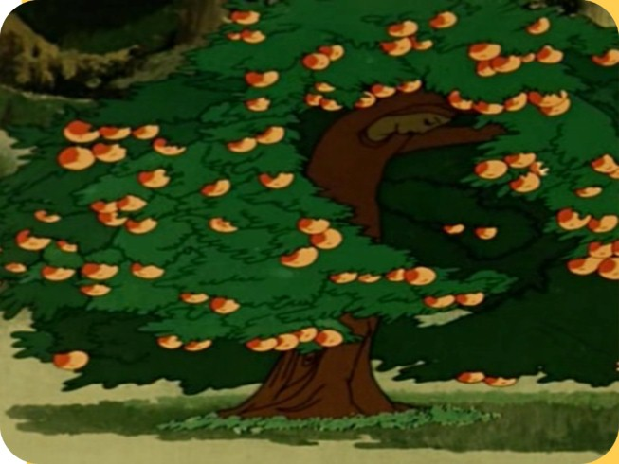

Slide 6
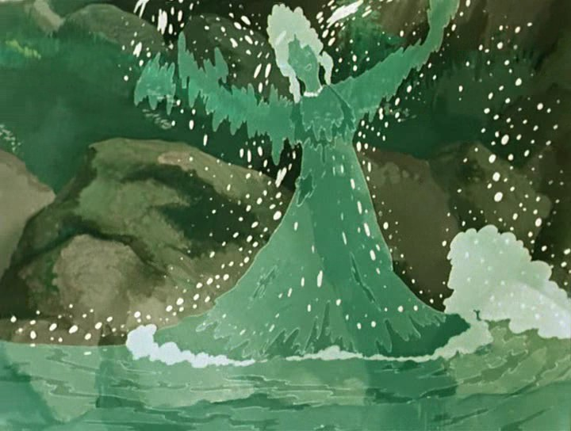

Slide 7
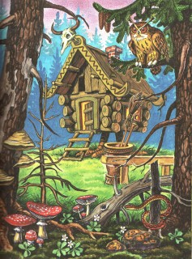

Slide 8
